Slide 1


Ecologische en fysisch-chemische waterkwaliteitsinformatie van Rijkswaterstaat
DISCLAIMER: Dit is een manier om een combinatie van ruwe en bewerkte ecologische en fysisch-chemische waterkwaliteitsdata te visualiseren. Hiervoor is er gebruik gemaakt van gegevens uit het KRW portaal aangevuld met dummy data. Het Dashboard is een prototype.
Notes:
Rijkswaterstaat heeft Nelen & Schuurmans gevraagd hun visie op visualisatie van ecologische en fysisch-chemische waterkwaliteitsgegevens uit te werken.

Slide 2
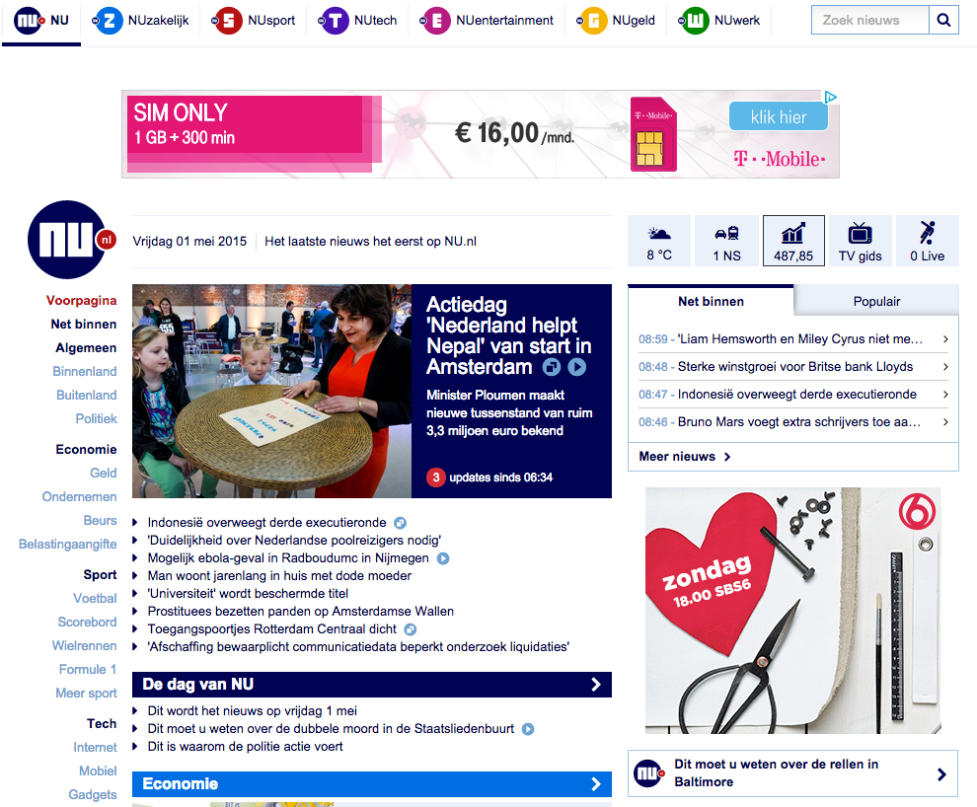
Voorbeeld uit de economie: AEX
Notes:
De AEX-index is een voorbeeld uit de economie waarbij het mogelijk is om van hoog niveau in te zoomen op de details.

Slide 3
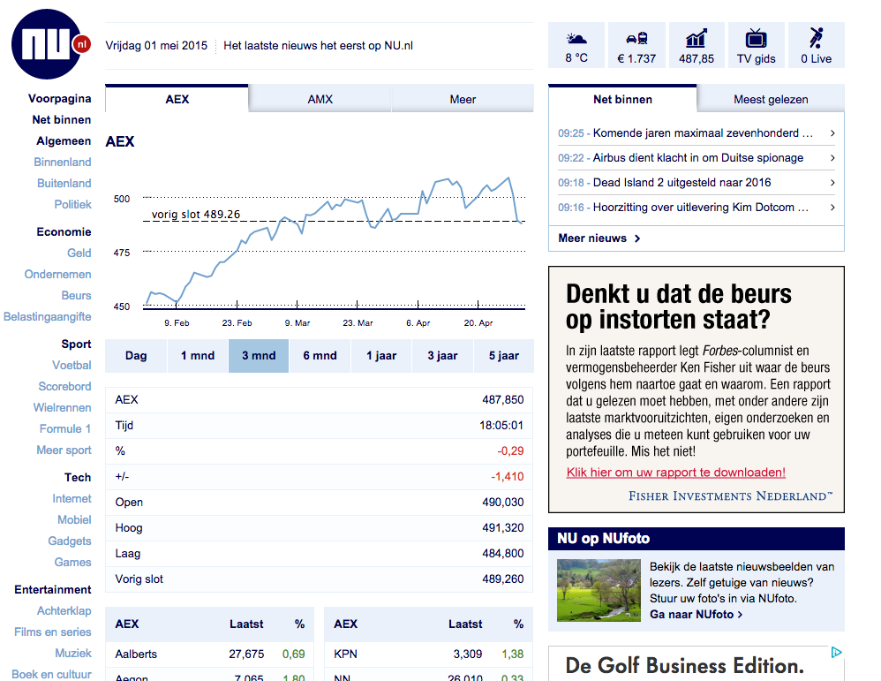
Klik op AEX en…. detailinformatie
Notes:
Vanaf het AEX-indexgetal is het mogelijk detaillering te verkrijgen over de opbouw van de index.

Slide 4
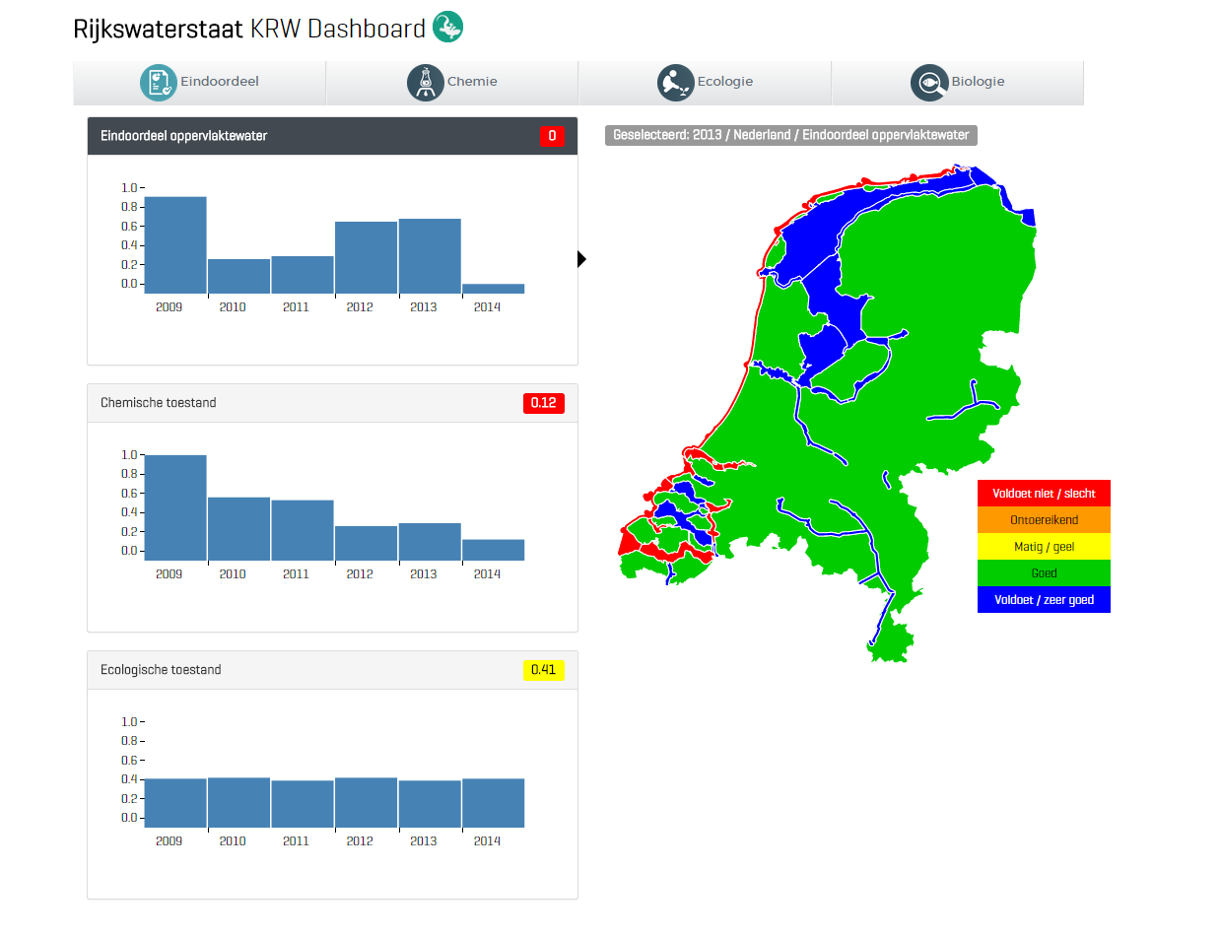
Van economie naar ecologie
Notes:
Zoiets kan je dus ook toepassen in andere vakgebieden

Slide 5
Digitaal KRW Dashboard
Hoofdmenu
Specifiek jaar
Kaart
Grafiek in de tijd
Notes:
Om inzicht te krijgen in de ecologische en fysisch-chemische waterkwaliteit wil je vanuit het grotere geheel in kunnen zoomen naar relevante details. Daarom is er voor Rijkswaterstaat een Dashboard ingericht. Dit Dashboard richt zich in dit voorbeeld op de Kaderrichtlijn Water, maar is voor meerdere doelen inzetbaar.

Slide 6
Eindoordeel
Heel Nederland
Notes:
De beoordelingsresultaten wil je weten over de ruimte (geografisch) en over de tijd.
Dat wordt hier geïllustreerd aan de hand van het Eindoordeel. Dat heeft een waarde van “0” (Voldoet niet = rood) of “1” (Voldoet = blauw). De waterlichamen worden in de kaart gekleurd voor de geselecteerde periode. Nederland wordt gekleurd op basis van de gemiddelde waarde voor alle Rijkswaterstaat Waterlichamen (en ligt dus tussen waarde “0” en “1”.

Slide 7
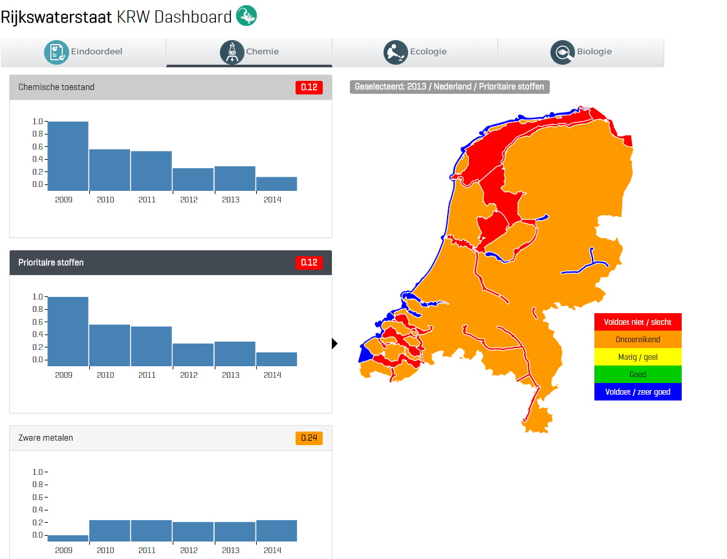
Chemie
Heel Nederland
Notes:
Laten we ons nu richten op de Chemische toestand. Deze wordt enkel bepaald door Prioritaire stoffen. Het Dashboard maakt het wel mogelijk meerdere parametergroepen te tonen.

Slide 8
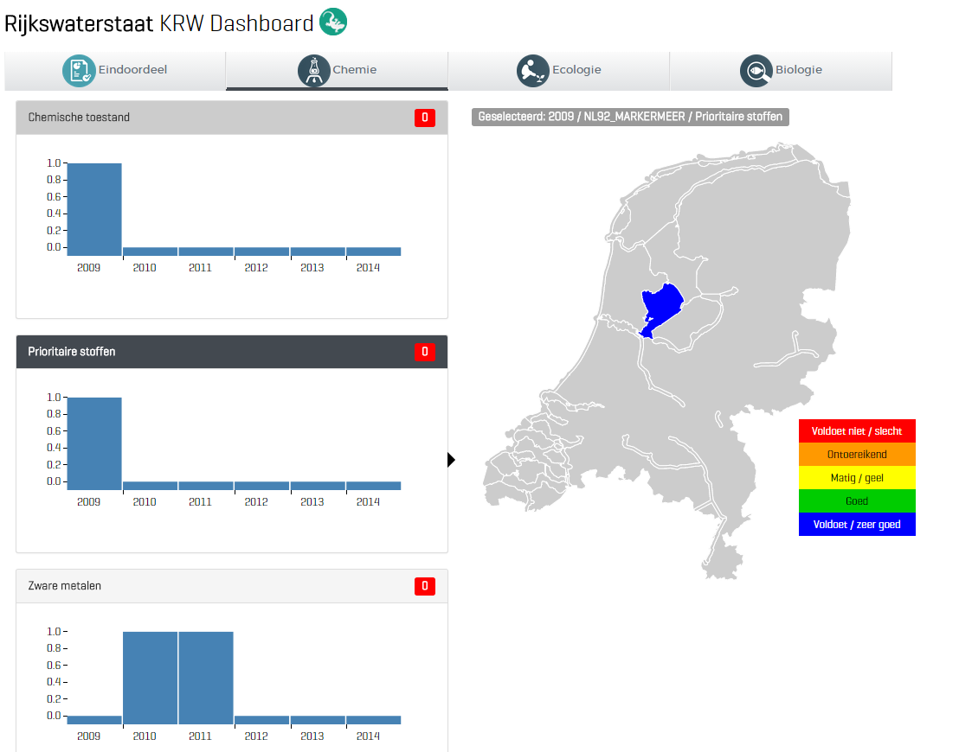
Prioritaire stoffen
2009
Per waterlichaam
Notes:
Door op een gebied te klikken, worden de beoordelingen van de periode 2009-2014 voor dat gebied getoond in de staafdiagrammen aan de linkerzijde. De grijze balk boven de kaart laat zien welke selectie er wordt getoond.

Slide 9
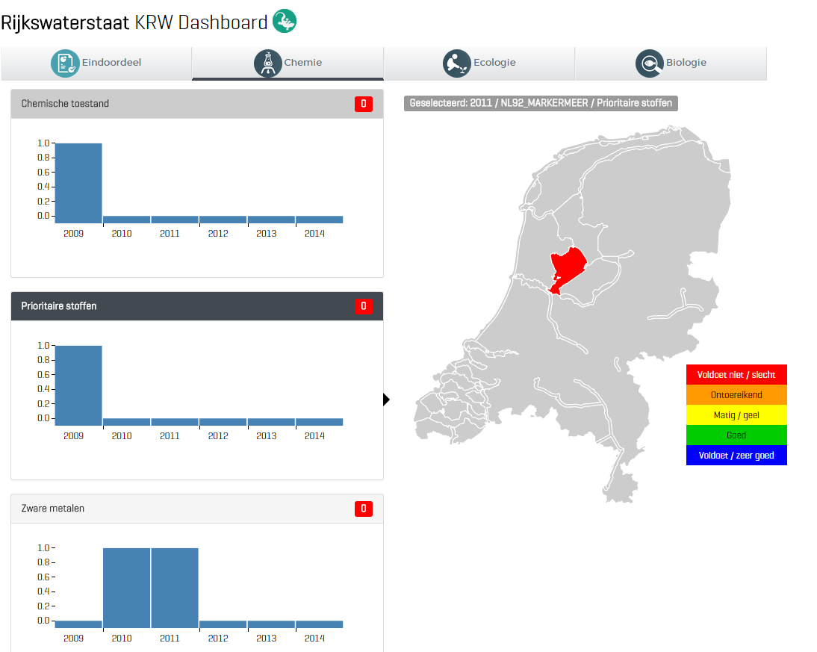
Prioritaire stoffen
2011
Per waterlichaam
Notes:
Door op een staaf van een ander jaar in de actieve staafdiagram te klikken, wordt de kaart direct aangepast.
Om bij de gegevens te komen die ten grondslag liggen aan de getoonde data, kan je met één druk op de knop doorgaan naar de webapplicatie die de achterliggende database kan bevragen.

Slide 10
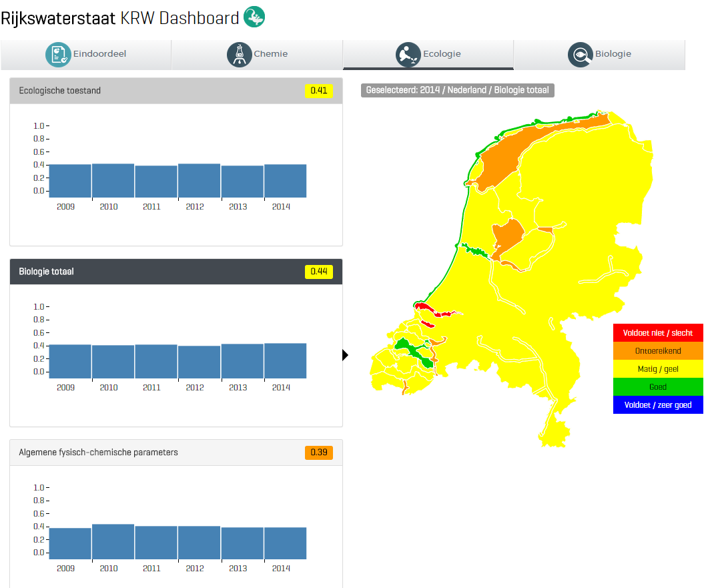
Ecologie
Heel Nederland
Notes:
Vanuit de Ecologische toestand kan je door naar de Biologie totaal

Slide 11
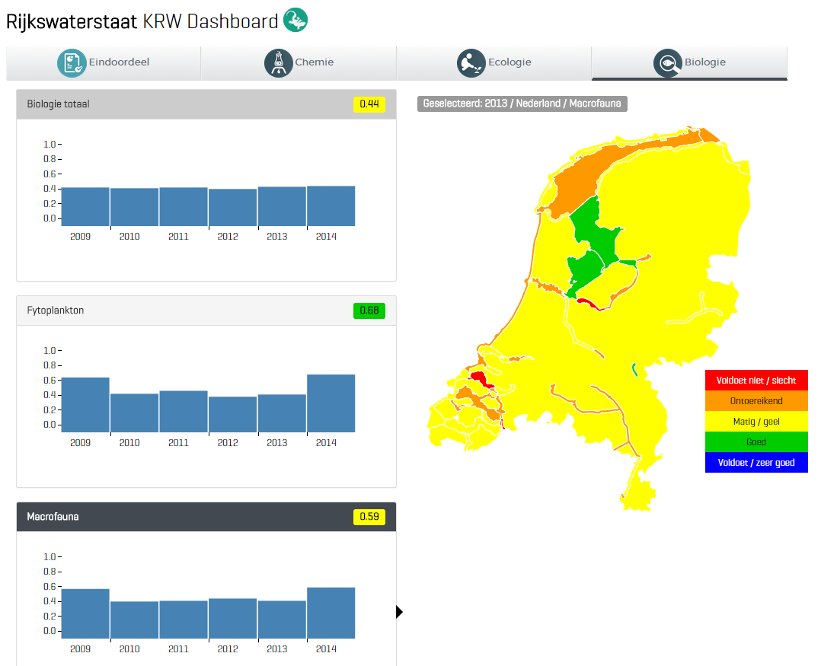
Biologie
Macrofauna
Heel Nederland
Notes:
Om inzicht te krijgen in de maatlatscores waaruit de Biologie totaal is opgebouwd, ga je in de menubalk boven naar Biologie. Als je bij Macrofauna kijkt naar het jaar 2013, dan is te zien dat de Midden-Limburgse en Brabantse kanalen ontoereikend zijn.

Slide 12
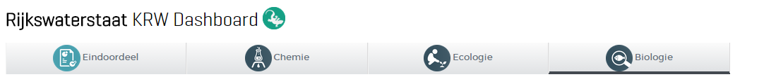
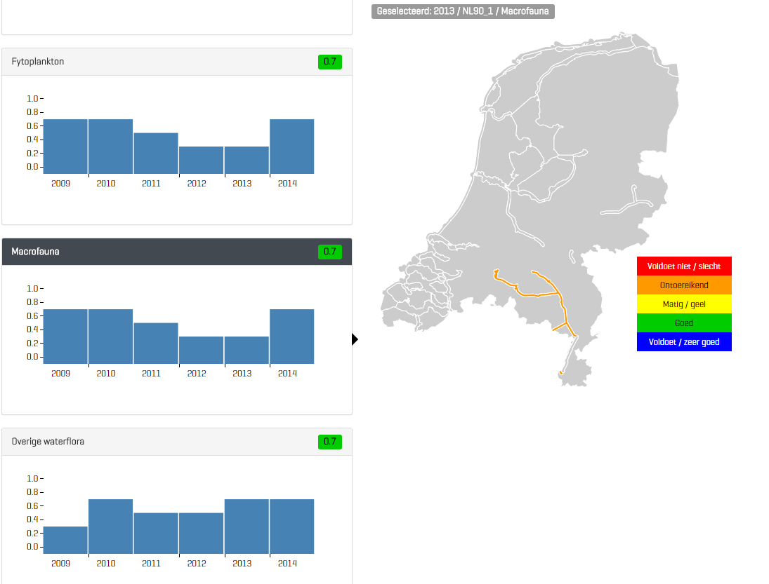
Macrofauna
Per waterlichaam
Notes:
Door dat waterlichaam aan te klikken, krijg je de informatie voor die locatie voor de jaren 2009-2014.

Slide 13

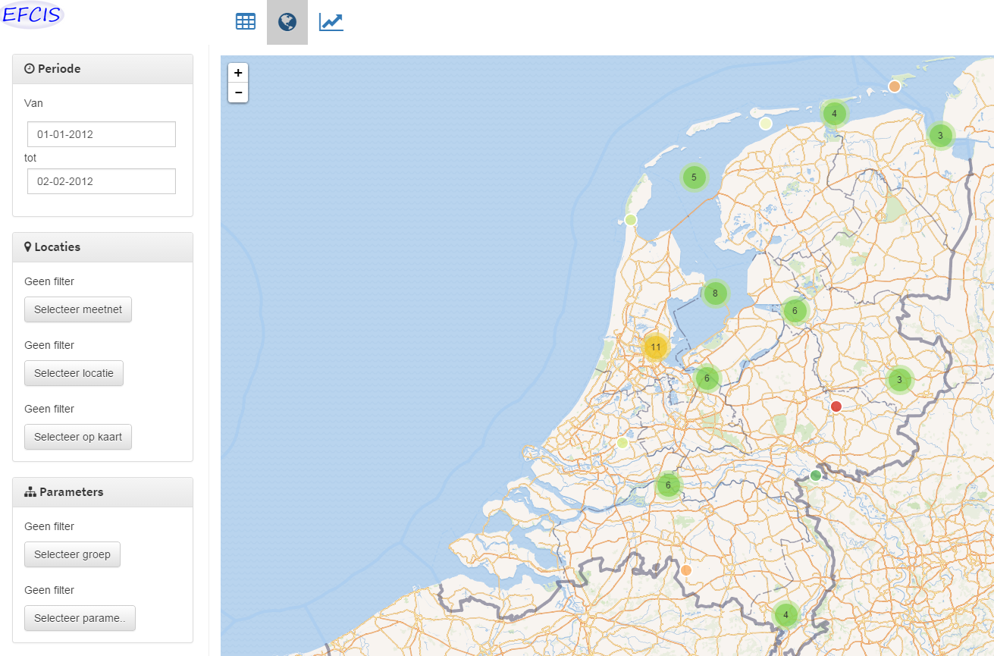
Doorklikken naar meetdata
Notes:
Om bij de gegevens te komen die ten grondslag liggen aan de getoonde data, kan je met één druk op de knop doorgaan naar de webapplicatie die de achterliggende database kan bevragen.

Slide 14
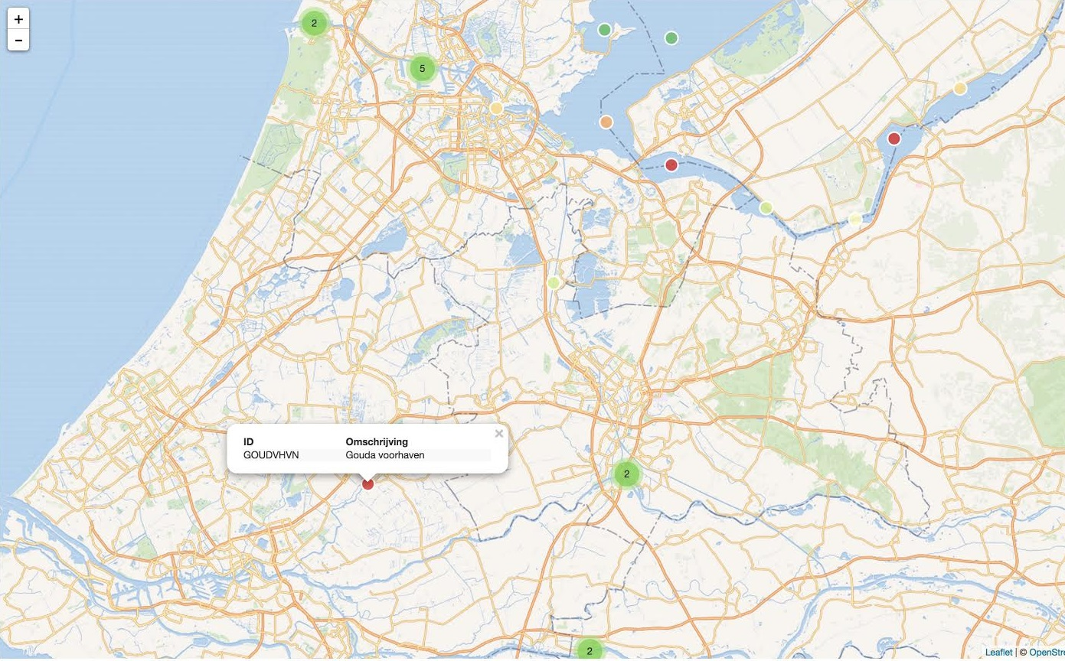
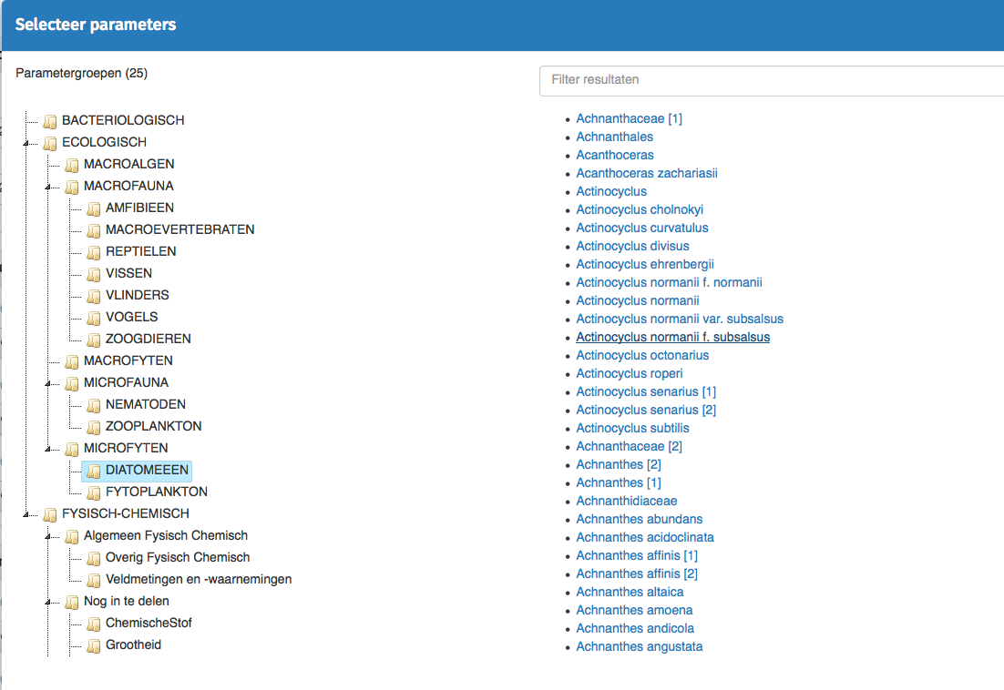
Selectie
Periode
Locatie(s)
Parameter(s)
Notes:
Via de webapplicatie kan er een selectie gemaakt worden op de data die in de database zijn opgeslagen. De selectie is altijd op basis van periode, tijd en parameter (waarnemingssoort).

Slide 15
Kaart
Periode
Locatie(s)
Parameter(s)
Notes:
Een nadere analyse van de selectie kan in deze webapplicatie op kaart, waarbij de geselecteerde meetgegevens geografisch worden gevisualiseerd.

Slide 16
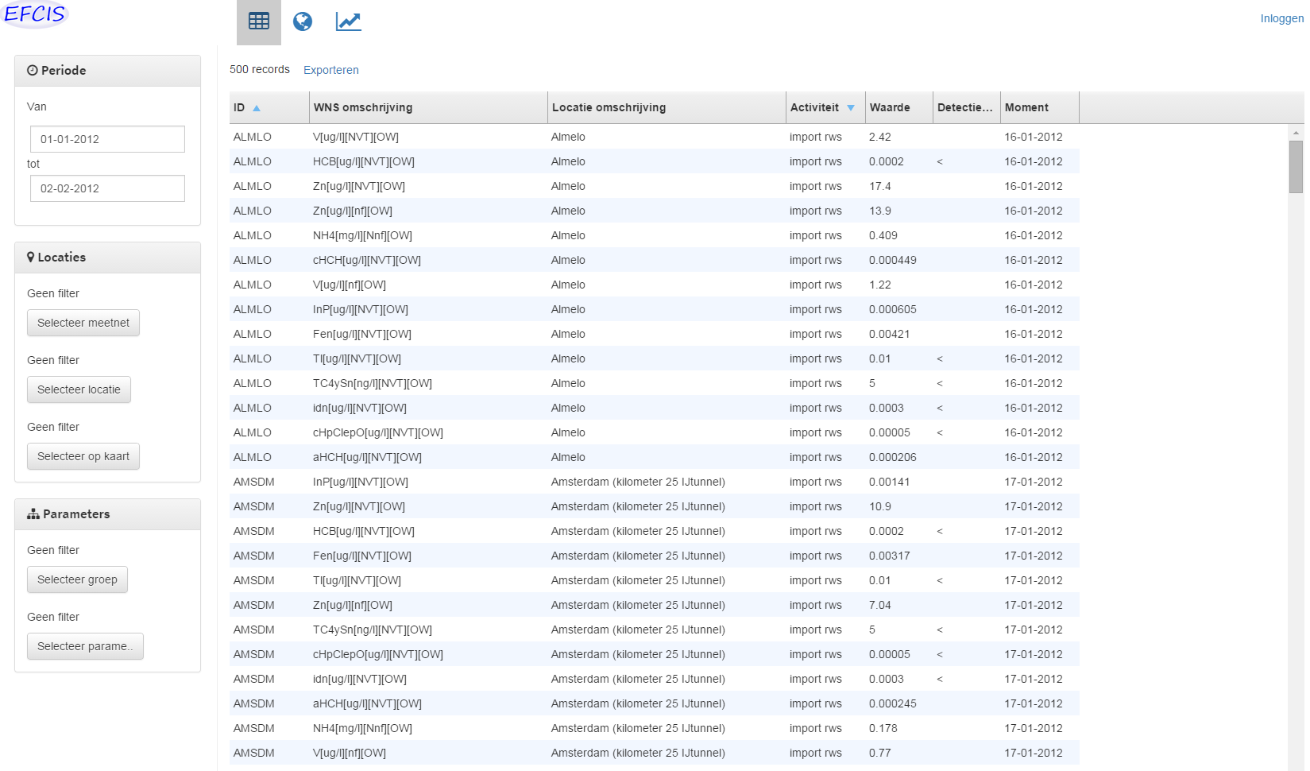
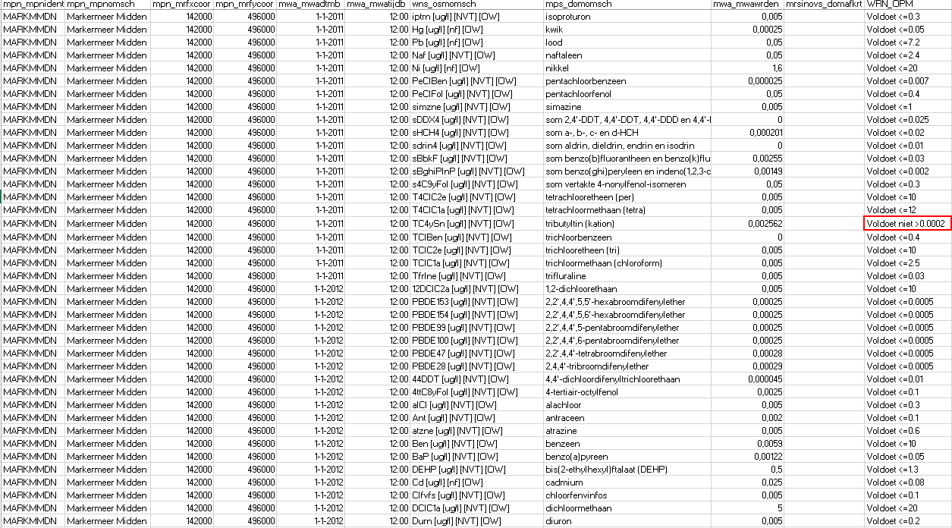
Tabel
Notes:
Een analyse kan ook in de tabelvisualisatie. Zo kan je direct zien welke stoffen overschrijden (rood omlijnd) of welke soorten en aantallen er zijn waargenomen. Vanuit de tabelweergave bestaan er diverse exportmogelijkheden (Aquokit formaat, QBWat formaat, etc),

Slide 17
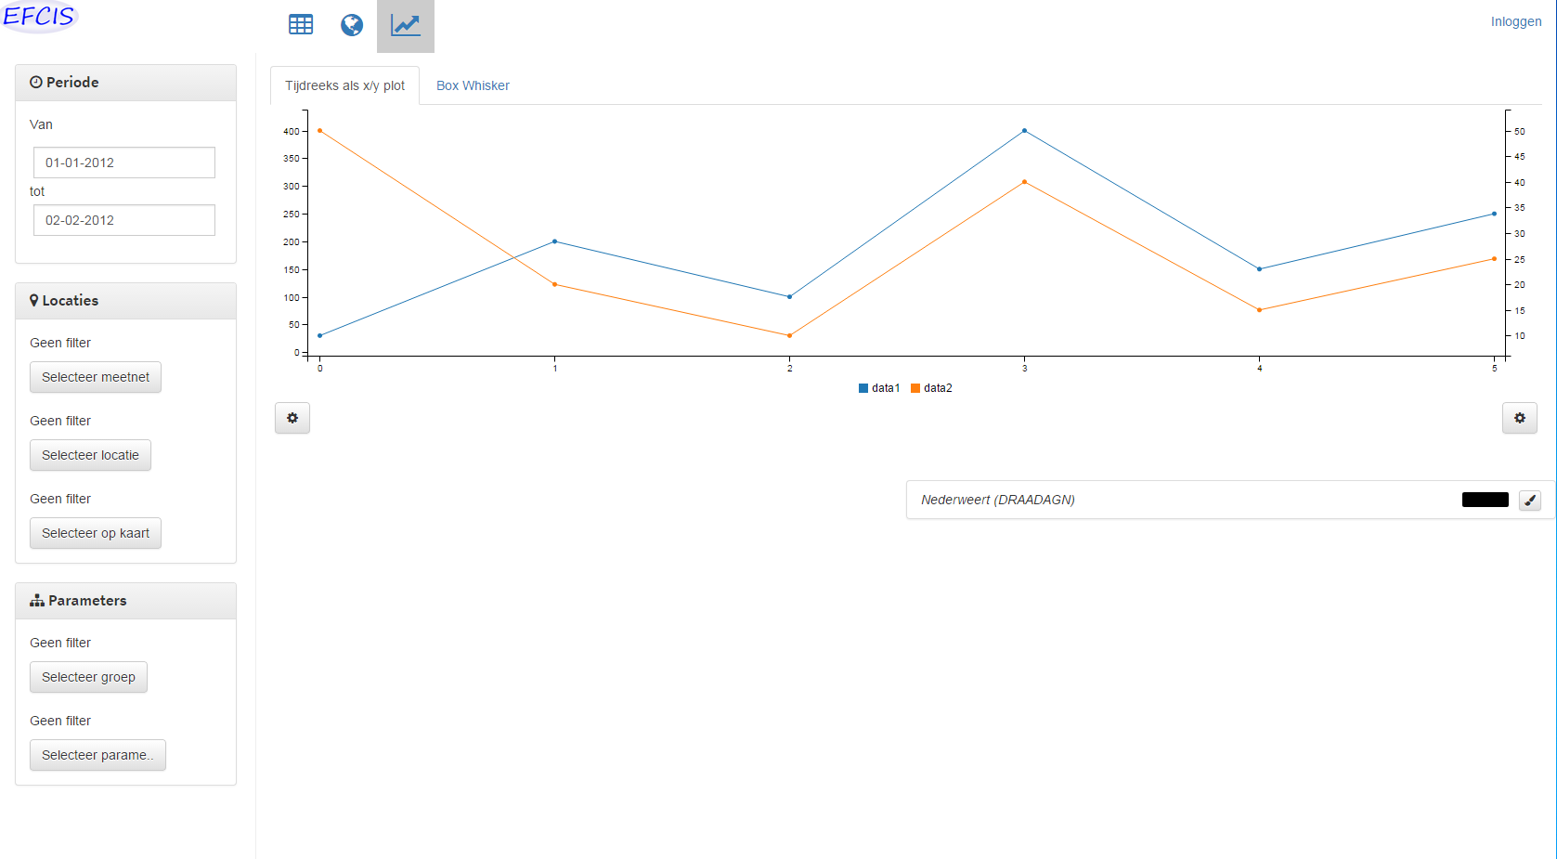
Grafiek
Scatter
Notes:
De gemaakte selectie kan ook in een grafiek worden gevisualiseerd, waarbij een Tijdreeks als x/y plot, Box-Whisker en Scatterplot mogelijk zijn.

